Slide 1

TRƯỜNG THCS HUỲNH VĂN NGHỆ
BÀI DẠY ONLINE
NĂM HỌC 2021 - 2022
MÔN GIÁO DỤC CÔNG DÂN
LỚP: 8

Slide 2

THÔNG TIN MỞ ĐẦU BÀI HỌC

Slide 3
……………..NHƯ NÚI THÁI SƠN
……………….NHƯ NƯỚC TRONG NGUỒN CHẢY RA
MỘT LÒNG THỜ MẸ, KÍNH CHA
CHO TRÒN …………….MỚI LÀ ĐẠO CON.
CÔNG CHA
NGHĨA MẸ
CHỮ HIẾU

Slide 4
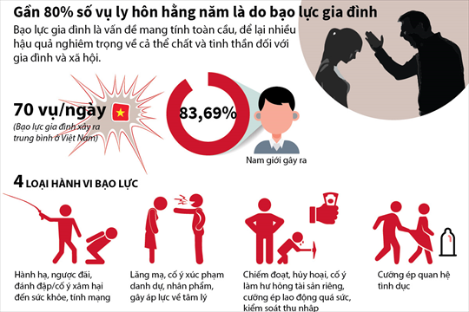

Slide 5
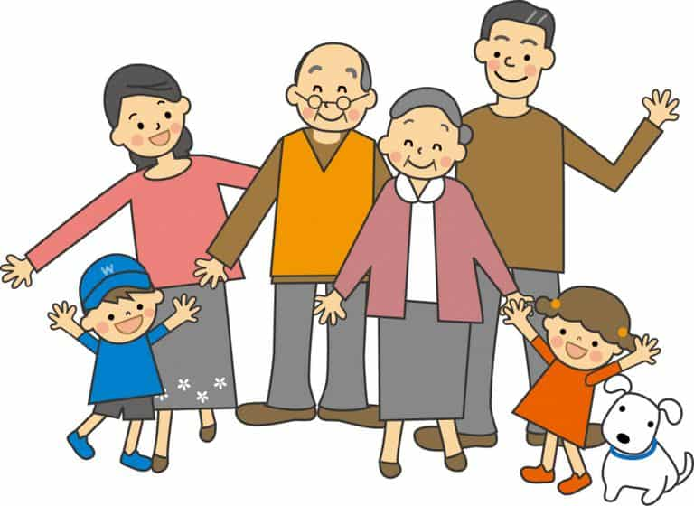
MÔN GIÁO DỤC CÔNG DÂN 8
Tiết 16, 17 - Bài 12
QUYỀN VÀ NGHĨA VỤ CỦA CÔNG DÂN
TRONG GIA ĐÌNH

Slide 6
Tiết 16, 17 - Bài 12
QUYỀN VÀ NGHĨA VỤ CỦA CÔNG DÂN
TRONG GIA ĐÌNH
I. ĐẶT VẤN ĐỀ
II. NỘI DUNG BÀI HỌC
1. Gia đình.
2. Pháp luật nước ta qui định.
3. Ý nghĩa.
III. LUYỆN TẬP
IV. HƯỚNG DẪN VỀ NHÀ

Slide 7
I. ĐẶT VẤN ĐỀ
Học sinh tự đọc và nghiên cứu dựa vào
nội dung gợi ý sau:

Slide 8
Em hãy đọc hai mẩu chuyện sau:
1. Bố Tuấn đã mất, mẹ tần tảo nuôi hai anh em Tuấn ăn học. Ông bà nội của Tuấn đều đã già yếu. Tuấn lúc đó đang học lớp 6 đã xin mẹ về ở hẳn với ông bà. Từ đó, Tuấn đi học xa hơn, nhớ nhà, nhớ mẹ và em, nhưng thương ông bà, Tuấn cố gắng vượt mọi khó khăn. Hằng ngày, Tuấn dạy sớm nấu cơm, mời ông bà dậy ăn cơm, cho lợn gà ăn rồi mới đi học. Mùa đông, Tuấn đun nước cho ông bà tắm. Vào những ngày nắng ấm, Tuấn dắt ông dạo trường trên đường làng hoặc đến thăm bà con họ hàng. Ban đêm, Tuấn bê chõng nằm cạnh giường ông bà để tiện giúp ông bà khi cần.
Dù bận chăm sóc ông bà già yếu, Tuấn vẫn học giỏi và tham gia các hoạt động của trường.

Slide 9
2. Cụ Lam gần 80 tuổi, từ quê lên sống với người con trai cả ở thành phố. Số tiền bán nhà, vườn ở quê, anh con trai nói vay tạm của mẹ để xây nhà. Nhưng khi nhà xây xong, tất cả gia đình, con cái của anh ta ở tầng trên, tầng một thì cho thuê, còn cụ Lam thì anh ta cho ở một mình dưới bếp. Hằng ngày, đến bữa cơm, anh ta sai con mang xuống cho mẹ bát cơm và ít thức ăn. Cụ Lam sống mãi như thế, thấy buồn tủi quá, phải bỏ về quê sống với người con thứ.

Slide 10
Học sinh trả lời các câu hỏi gợi ý sau:
a. Em hiểu thế nào về bài ca dao trên? Tình cảm gia đình đối với em quan trọng như thế nào?
b. Em đồng tình và không đồng tình với cách cư xử của nhân vật nào trong hai mẩu chuyện trên? Vì sao?
c. Em suy nghĩ gì về bổn phận, trách nhiệm của con cháu đối với ông bà, cha mẹ và vai trò của con cháu trong gia đình? Trẻ em có thể tham gia bàn bạc và thực hiện các công việc của gia đình không? Em có thể tham gia như thế nào?

Slide 11
II. NỘI DUNG BÀI HỌC
1. Gia đình.
2. Pháp luật nước ta qui định.
3. Ý nghĩa.

Slide 12
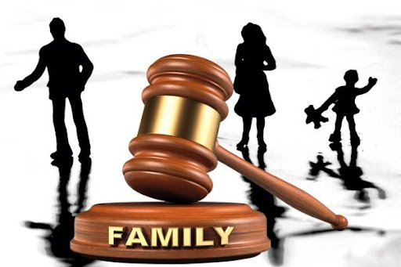
Học sinh đọc các Điều luật trích từ Luật Hôn nhân gia đình.

Slide 13
Điều 69. Nghĩa vụ và quyền của cha mẹ
1. Thương yêu con, tôn trọng ý kiến của con; chăm lo việc học tập, giáo dục để con phát triển lành mạnh về thể chất, trí tuệ, đạo đức, trở thành người con hiếu thảo của gia đình, công dân có ích cho xã hội;
2. Trông nom, nuôi dưỡng, chăm sóc, bảo vệ quyền, lợi ích hợp pháp của con chưa thành niên; con đã thành niên mất năng lực hành vi dân sự hoặc không có khả năng lao động và không có tài sản để tự nuôi mình;
3. Giám hộ hoặc đại diện theo quy định của Bộ luật dân sự cho con đã thành niên mất năng lực hành vi dân sự hoặc không có khả năng lao động và không có tài sản để tự nuôi mình;
4. Không được phân biệt đối xử với con trên cơ sở giới và theo tình trạng hôn nhân của cha mẹ; không được lạm dụng sức lao động của con chưa thành niên, con đã thành niên mất năng lực hành vi dân sự hoặc không có khả năng lao động, không được xúi giục, ép buộc con làm việc trái pháp luật, trái đạo đức xã hội.

Slide 14
Điều 70. Quyền và nghĩa vụ của con
1. Có bổn phận yêu quý, kính trọng, biết ơn, hiếu thảo, phụng dưỡng cha mẹ, giữ gìn danh dự, truyền thống tốt đẹp của gia đình.
2. Được cha mẹ thương yêu, tôn trọng, thực hiện các quyền, lợi ích hợp pháp về nhân thân và tài sản theo quy định của pháp luật; được học tập và giáo dục; được phát triển lành mạnh về thể chất, trí tuệ và đạo đức.
3. Khi con chưa thành niên hoặc đã thành niên mất năng lực hành vi dân sự, không có khả năng lao động và không có tài sản để tự nuôi mình thì có quyền sống chung với cha mẹ, được cha mẹ trông nom, nuôi dưỡng, chăm sóc.
4. Khi con đã thành niên thì có quyền tự do lựa chọn nghề nghiệp, nơi cư trú, học tập, nâng cao trình độ văn hóa, chuyên môn, nghiệp vụ; tham gia hoạt động chính trị, kinh tế, văn hóa, xã hội theo nguyện vọng và khả năng của mình. Khi sống cùng với cha mẹ, con có nghĩa vụ tham gia công việc gia đình, lao động, sản xuất, tạo thu nhập nhằm bảo đảm đời sống chung của gia đình; đóng góp thu nhập vào việc đáp ứng nhu cầu của gia đình phù hợp với khả năng của mình.
5. Được hưởng quyền về tài sản tương xứng với công sức đóng góp vào tài sản của gia đình.

Slide 15
Điều 104. Quyền và nghĩa vụ của ông bà nội, ông bà ngoại và cháu
1. Ông bà nội, ông bà ngoại có quyền và nghĩa vụ trông nom, chăm sóc, giáo dục cháu, sống mẫu mực và nêu gương tốt cho con cháu. Trong trường hợp cháu chưa thành niên; cháu đã thành niên mất năng lực hành vi dân sự, không có khả năng lao động và không có tài sản để tự nuôi mình mà không có người nuôi dưỡng theo quy định tại Điều 105 của Luật này thì ông bà nội, ông bà ngoại có nghĩa vụ nuôi dưỡng cháu.
2. Cháu có nghĩa vụ kính trọng, chăm sóc, phụng dưỡng ông bà nội, ông bà ngoại. Trong trường hợp ông bà nội, ông bà ngoại không có con để nuôi dưỡng thì cháu đã thành niên có nghĩa vụ nuôi dưỡng.

Slide 16
Điều 105. Quyền và nghĩa vụ của anh, chị, em
Anh, chị, em có quyền, nghĩa vụ thương yêu, chăm sóc, giúp đỡ nhau; có quyền, nghĩa vụ nuôi dưỡng nhau trong trường hợp không còn cha mẹ hoặc cha mẹ không có điều kiện trông nom, nuôi dưỡng, chăm sóc, giáo dục con.

Slide 17
Học sinh trả lời câu hỏi
Qua thông tin được cung cấp từ giáo viên và thông tin tìm hiểu trong Sách giáo khoa GDCD8, học sinh hãy trả lời các câu hỏi dưới đây:
Câu 1: Em hiểu thế nào là gia đình?
Câu 2: Em hãy nêu quyền và nghĩa vụ của cha mẹ, ông bà trong gia đình.
Câu 3: Em hãy nêu quyền và nghĩa vụ con, cháu, anh chị em trong gia đình.
Câu 4: Em hãy cho biết ý nghĩa của Quyền và nghĩa vụ công dân trong gia đình.

Slide 18
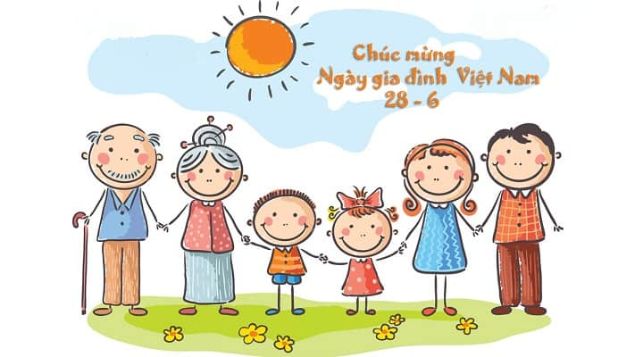
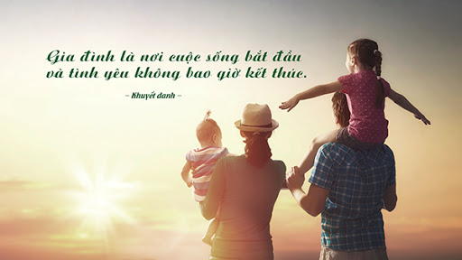
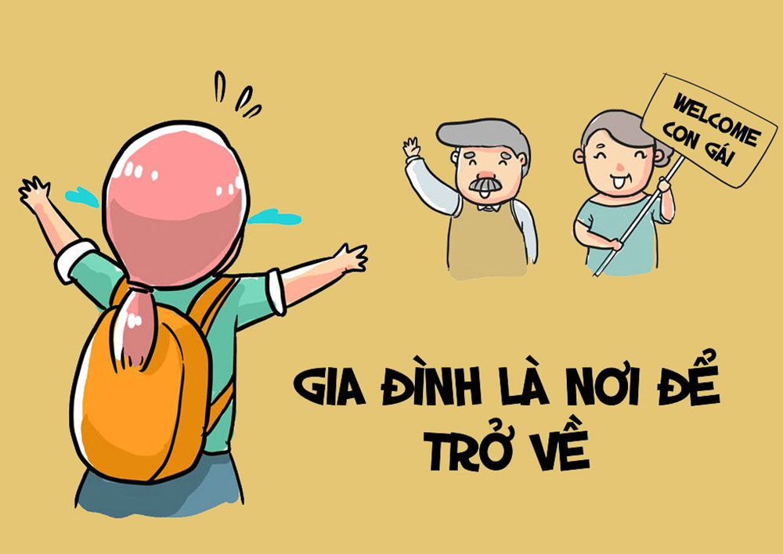
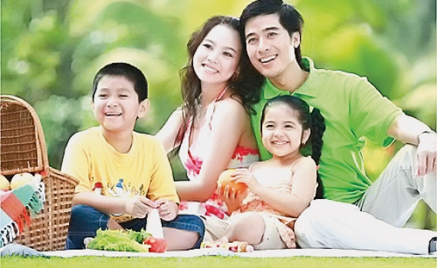

Em hiểu thế nào là gia đình?

Slide 19
GHI BÀI
II./ Nội dung bài học
1. Gia đình là :
- Chiếc nôi nuôi dưỡng mỗi người;
- Môi trường quan trọng hình thành và giáo dục nhân cách.

Slide 20
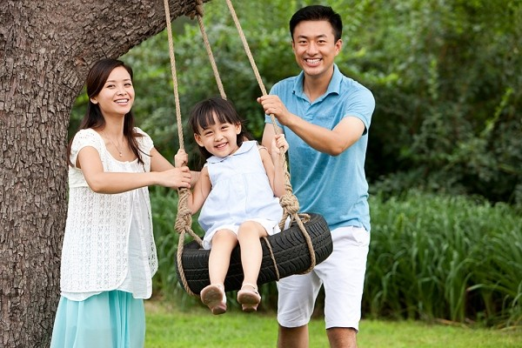
Em hãy nêu quyền và nghĩa vụ của cha mẹ, ông bà trong gia đình.

Slide 21
II./ Nội dung bài học
2. Pháp luật nước ta qui định:
a) Nghĩa vụ và quyền của cha mẹ, ông bà:
- Cha mẹ :
+ Thương yêu, trông nom, nuôi dưỡng con thành công dân tốt;
+ Bảo vệ quyền và lợi ích hợp pháp của con, tôn trọng ý kiến của con;
+ Không được phân biệt đối xử, ngược đãi, xúc phạm, ép con làm điều trái pháp luật, trái đạo đức.
- Ông bà :
+ Trông nom, chăm sóc, giáo dục cháu;
+ Sống mẫu mực và nêu gương tốt cho cháu.
GHI BÀI

Slide 22
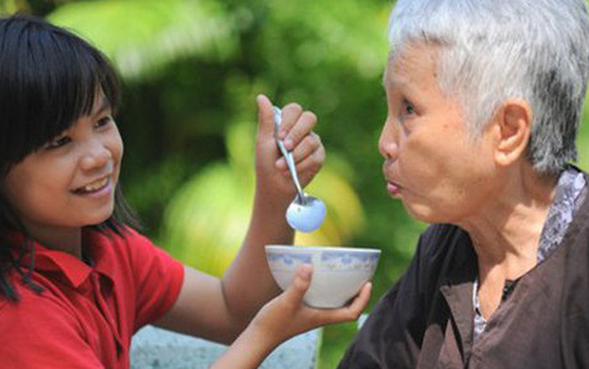
Em hãy nêu quyền và nghĩa vụ con, cháu, anh chị em trong gia đình.

Slide 23
II./ Nội dung bài học
b) Nghĩa vụ và quyền của con, cháu:
- Yêu quí, kính trọng, biết ơn cha mẹ, ông bà;
- Chăm sóc, nuôi dưỡng ông bà, cha mẹ;
- Nghiêm cấm mọi hành vi ngược đãi, xúc phạm cha mẹ, ông bà
c) Anh chị em phải có bổn phận thương yêu, chăm sóc, giúp đỡ nhau và nuôi dưỡng nhau nếu không còn cha mẹ.
GHI BÀI

Slide 24
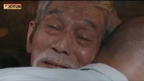
Em hãy cho biết ý nghĩa của Quyền và nghĩa vụ công dân trong gia đình.

Slide 25
II./ Nội dung bài học
3. Ý nghĩa:
Những qui định trên nhằm:
- Xây dựng gia đình hòa thuận, hạnh phúc;
- Giữ gìn và phát huy truyền thống tốt đẹp của gia đình.
GHI BÀI

Slide 26
III./ LUYỆN TẬP

Slide 27
Bài tập 2/ sgk trang 33
Em thử hình dung nếu không có tình yêu thương, sự chăm sóc dạy dỗ của cha mẹ thì em sẽ ra sao? Điều gì sẽ xảy ra nếu em không làm tốt bổn phận và nghĩa vụ đối với cha mẹ, ông bà, anh chị em ?

Slide 28
Bài tập 3/ sgk trang 33
Chi là một nữ sinh lớp 8. Một lần, Chi nhận lời đi chơi xa với một nhóm bạn cùng lớp. Bố mẹ Chi biết chuyện đó can ngăn và không cho Chi đi với lí do nhà trường không tổ chức và cô giáo chủ nhiệm không đi cùng. Chi vùng vằng, giận dỗi và cho rằng cha mẹ đã xâm phạm quyền tự do của Chi. Theo em, ai đúng, ai sai trong trường hợp này ? Vì sao ?
Nếu em là Chi thì em sẽ ứng xử như thế nào ?

Slide 29
Bài tập 6/ sgk trang 33
Đôi khi giữa cha mẹ và con cái, giữa anh chị em có sự bất hoà. Trong trường hợp đó em sẽ xử sự như thế nào để khắc phục sự bất hoà, giữ gìn mối quan hệ tốt đẹp trong gia đình ?

Slide 30
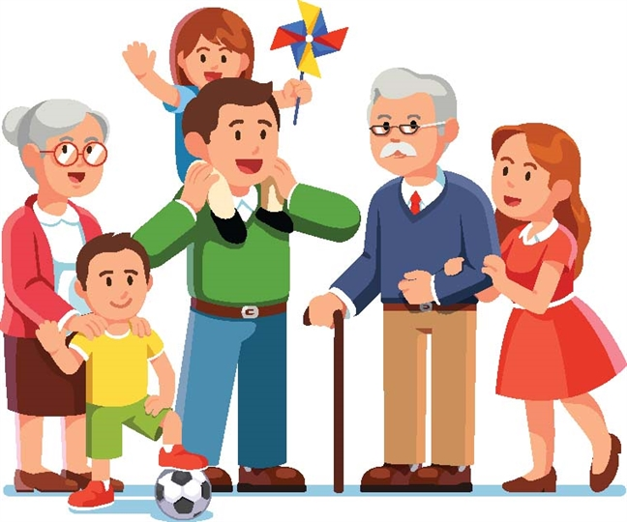
Tìm ca dao, tục ngữ, thành ngữ, danh ngôn về gia đình.

Slide 31
HƯỚNG DẪN VỀ NHÀ
- Học nội dung bài 12 : Quyền và nghĩa vụ công dân trong gia đình.
- Tham khảo thêm các bài tập bài 12 trong SGK.
- Ôn lại nội dung các bài đã học.

